Slide 1
ROBÔS COLABORATIVOS COM COMUNICAÇÃO SEM FIO
Acadêmicos:
Orientadores:
Co-orientadores:
Emiliano Adamski Stack
João Pedro Schmitt
Manfred Heil Júnior
Luciano de Souza Bueno
Maurício Henning
Curso:
Bacharelado em Sistemas de Informação

Slide 2
Agenda
Introdução;
Justificativa;
Problematização;
Objetivos;
Metodologia;
Projeto;
Considerações finais;

Slide 3
Introdução
Aumento da presença de sistemas robóticos inteligentes no mercado.
Desenvolver um protótipo de robô rádio controlado com inteligência anticolisão.
Estudo de uso das placas controladoras Arduíno.
Reaproveitamento de materiais para desenvolvimento do protótipo.

Slide 4
Justificativa
Ascenção dos sistemas robóticos no mercado atual.
Reutilização de materiais descartados para construção de um protótipo de baixo custo.
Integração entre diversas áreas da ciência como: mecânica, eletrônica e informática.
Marco inicial com pesquisa em sistemas robóticos inteligentes na Católica de Jaraguá do Sul.

Slide 5
Problematização
Aplicabilidade do conhecimento gerado em diversas áreas.
Desenvolvimento de um protótipo de baixo custo.
Explorar a comunicação multiagente através das redes de rádio frequência.
Adentrar em sistemas de Inteligência Artificial para robótica com placas controladoras.

Slide 6
Objetivos
Geral
  Desenvolver um sistema robótico multiagente inteligente com comunicação por rádio frequência
Especifico
  Estudo do Arduino.
  Desenvolvimento da arquitetura de comunicação sem fio.
  Desenvolvimento do algoritmo de IA (Inteligência Artificial).
  Prototipagem de um circuito elétrico para dois robôs e um controlador.
  Prototipagem de um sistema mecânico para dois robôs e um controlador.

Slide 7
Metodologia
Aprendizado a conceitos de robótica e IA.
Estudo da plataforma Arduíno e linguagem C.
Estudo de sistemas elétricos e sem fio.
Construção de dois robôs com módulo sem fio
Construção dos circuitos elétricos.
Desenvolvimento do algoritmo de IA.
Análise de comportamento dos robôs.

Slide 8
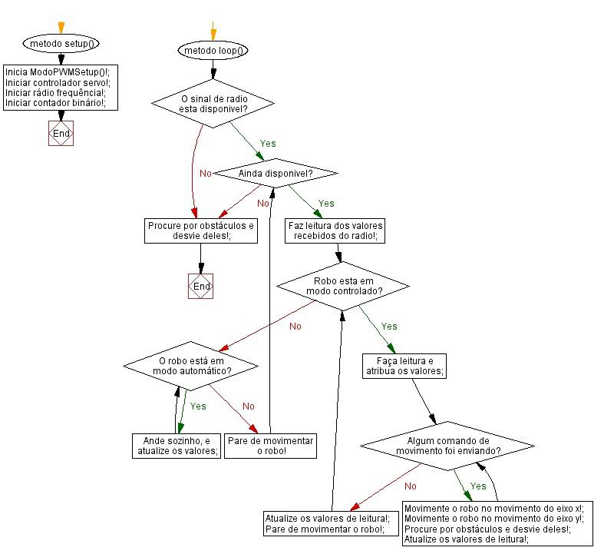
Projeto

Slide 9
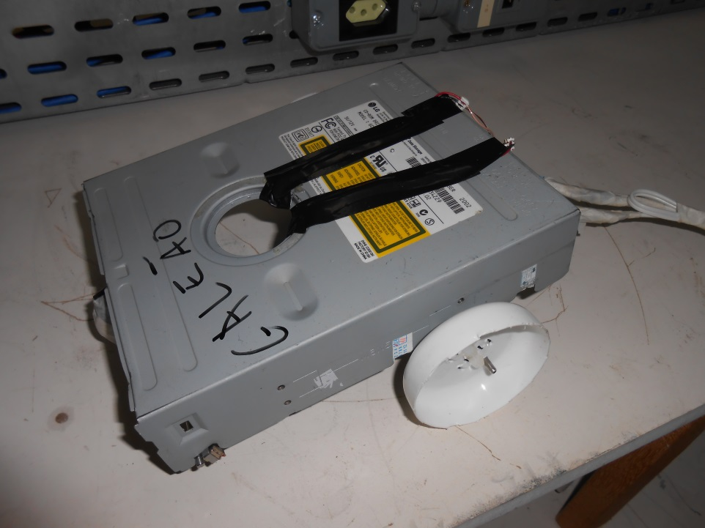
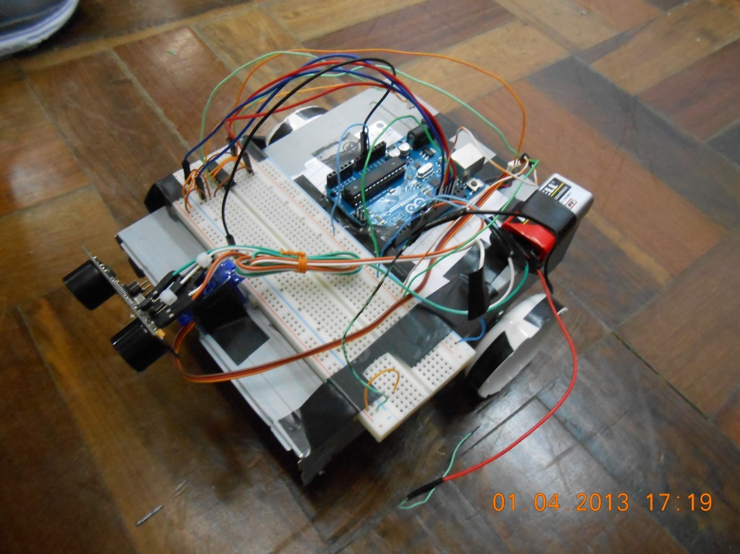
Evolução dos protótipos.
14/03/2013 01/04/2013

Slide 10
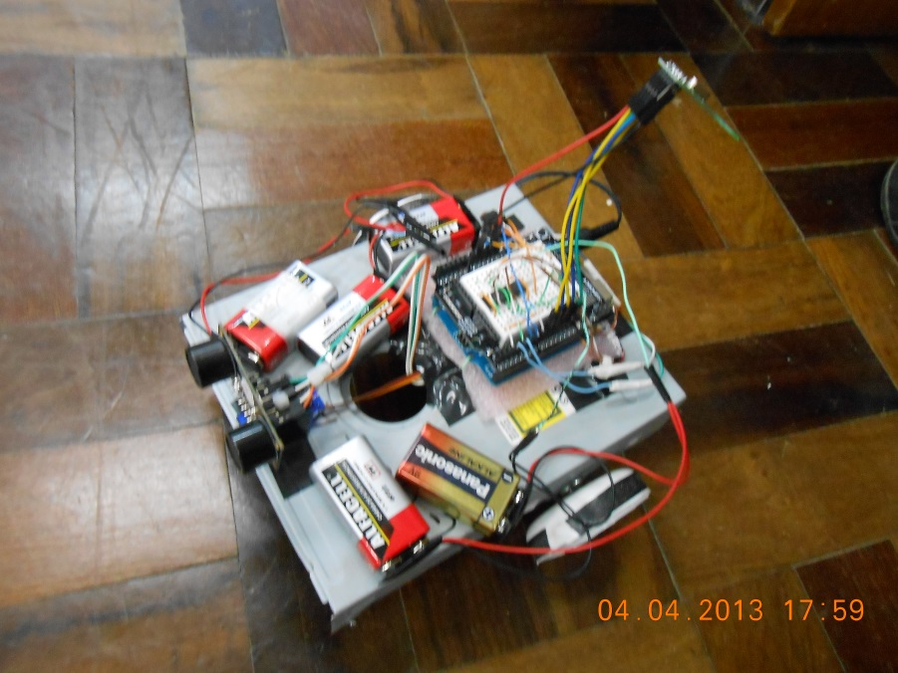
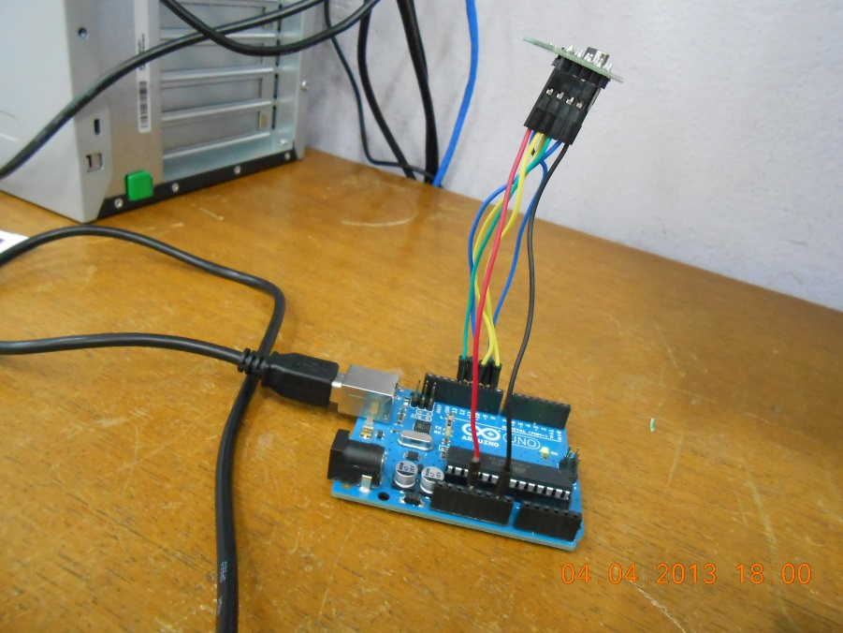
Evolução dos protótipos.
04/04/2013

Slide 11
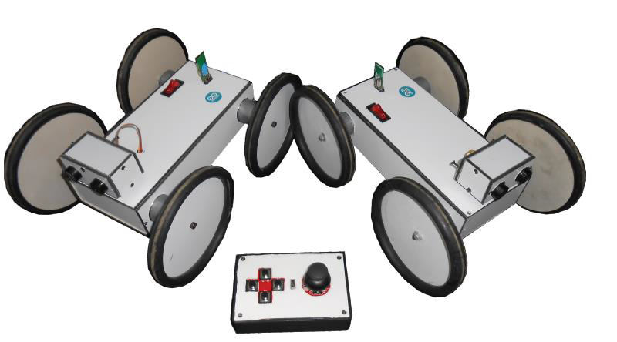
Resultado Final

Slide 12
Considerações finais
Podemos avaliar a vasta aplicabilidade de sistemas robóticos atualmente.
A funcionalidade de sistemas rádio controlados multiagente inteligentes.
Avaliamos a complexidade para todo o desenvolvimento do sistema inteligente.
Reutilização de materiais descartados.

Slide 13
Referência bibliográfica
ARDUÍNO: Arduíno. Disponível em: <www.arduino.cc>. Acesso em: 15/10/2013
KERNIGHAN Brian W., RITCHIE Dennis M. C Programação ANSI. Rio de Janeiro: CAMPUS. 1989.
MCROBERTS Michael. Arduíno Básico. São Paulo: NOVATEC. 2011

Slide 14
Agradecimentos
Fábio Tavares Dippold
Carlos Eduardo Viana
Luciano de Souza Bueno
Manfred Heil Júnior
Maurício Henning
Israel Bona
Dulcio Carlos Weinfurter
Vanderson de Sousa

Slide 15
Obrigado
João Pedro Schmitt
joao.schmitt@catolicasc.org.br
Emiliano Adamski Stack
emiliano.stack@catolicasc.org.br

